Slide 1

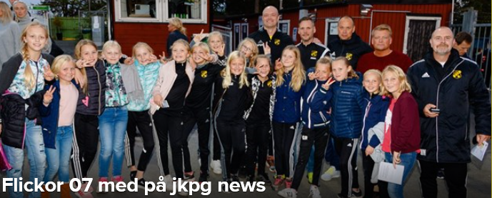
The team - BSK, tjejer F-07
Föräldramöte 19xxxx

Slide 2
BSK’s Verksamhetsidé
Läs igenom dokumentet och prata med era barn om vad det betyder
T.ex;
BSK’s Mål Spelarutbildning
Ledaren i BSK Spelaren i BSK och Förälder i BSK mm

Slide 3
BSK Årsmöte mm
  BSK hade 2017 vid årets slut 874 medlemmar, (302 kvinnliga, 572 manliga)
  Dam – 2 seniorlag
  Herr – 1 seniorlag + 1 U-lag
  + 23 ungdomslag
  Årsmöte på Furuvik 180221 – här är alla medlemmar välkomna
  Man gick då igenom bl.a.
  Verksamhetsberättelse 2017 inkl resultat, se dokument på laget.se
  Verksamhetsplan 2018

Slide 4
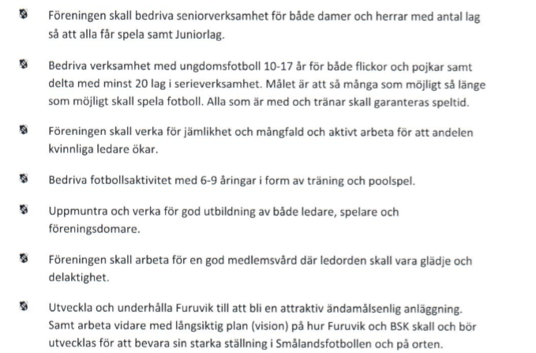
Verksamhetsplan 2018

Slide 5
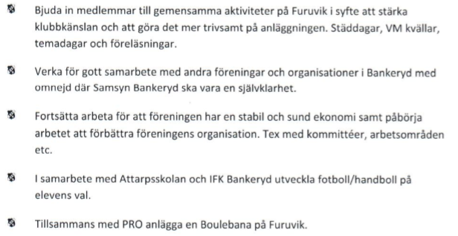
Verksamhetsplan 2018

Slide 6

Samsyn Bankeryd – i praktiken ???

Slide 7
Heja fotboll
Säsongen 2018 ansvarar föräldragrupperna för att tillse att en matchvärd/värdinna presenterar Heja Fotboll vid hemmamatcher
HEJA FOTBOLL
SPELARE respekterar domare, ledare och båda lagens spelare
LEDARE agerar föredömligt mot spelare, domare och ledare
DOMARE dömer och alla respekterar domsluten
PUBLIK hejar på ett positivt sätt med ett vårdat språk

Slide 8
Praktiskt, matchvärd;
https://www.youtube.com/watch?time_continue=8&v=CKiF6e5ANK8
Föreningen ser till att matchskylten är väl synlig på anläggningen
Laget utser en matchvärd
Matchvärden sätter på sig matchvästen
Matchvärden samlar minst en ledare från vardera lag samt domaren/domarna i god tid innan match för att visa matchkort och förklara att dessa punkter kommer att läsas upp innan avspark
Matchvärden samlar spelare, ledare och domare framför publiken innan avspark och välkomnar alla samt läser upp punkterna från matchkortet
Matchen startar och matchvärden delar sedan ut matchkort löpande under matchens gång

Slide 9
BSK’s policy och handlingsplan vid incidenter
Incidenter; Styrelsen har tagit fram policy och handlingsplan för att hantera ev. incidenter vid matcher, cuper eller träningar. Kortfattat;
Nivå 1; Små utbrott - lugna ner inom laget
Nivå 2; Situation börjar urarta - Stanna hela spelet, lugna ner
Nivå 3; Vid fara för skada, verbala hot – Efter nivå 1-2, bryts träning/match och alla avvisas från platsen. Spelarna tas om hand i omklädningsrummet, Styrelse meddelas muntligt och skriftligt. Incident från BSK’s sida skall snarast ursäktas till motståndarlag, domare, spelare och föräldrar.

Slide 10
BSK Sponsoring
Förslag på globalt avtal med möjlighet att viss del går till specifikt lag.

Slide 11
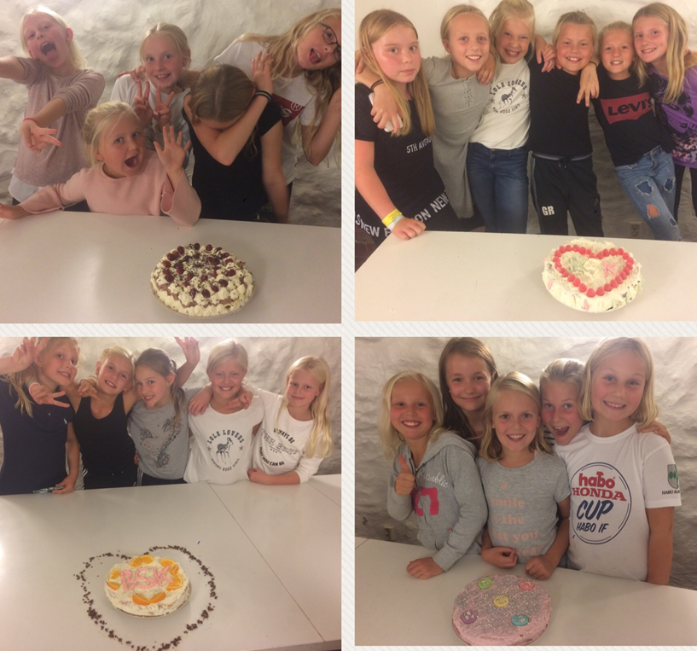
F – 07 Träningsläger och teambuilding i höstas
Tjejernas värdegrunder;
Vi hälsar på alla
Vi respekterar alla
Vi lyssnar på alla
Vi betonar det positiva, inte det negativa
Vi är alla lika mycket värda

Slide 12
The team – våra fantastiska tjejer i F-07
Laget består enlig Laget.se utav 25 tjejer
Vi tränar på Måndagar och Onsdagar kl. 17.00-18.00 på konstgräsplanen
Inom kort tränar vi Måndagar och Onsdagar kl. 17.30-19.00 på gräs
  Från och med starten av seriespel anmäler ni frånvaro från träningen för vår planering av tränar-resurser.
  Skicka SMS måndagar; till Johan & Jörgen och onsdagar; till Jocke och Rickard
  Hjälp tjejerna med att planera in bra mellanmål innan träning och match då 1,5 timma aktiv fotboll tar på krafterna.

Slide 13
Träningsupplägg
Vi är nu 4 huvudtränare och ett antal hjälptränare
  Mikael Axelsson fortsätter med målvaktsträning vissa tillfällen ☺
  Kontakta någon av oss om ni vill prata om era tjejer, med eller utan dem. Tränare och ledare har tystnadsplikt och vi vill skapa en respekt för tjejernas integritet.
Tematräningar, varannan vecka nytt tema – för alla lag inom BSK
Vi fortsätter med nivåindelad träning för att tillse att alla utvecklas
Var i tid, minst 5 minuter innan så vi kan starta på utsatt tid. Börja spela boll medan ni väntar.

Slide 14
Seriespel
Två lag anmälda
Tjejerna är uppdelade i fyra lag, två lag spelar alltså varje match
Vi roterar vilka två lag som spelar så att alla spelar med alla.
Bortamatcher – samordna körningar så att vi inte åker onödigt många bilar. Meddela ledare ifall någon tjej är utan sällskap och behöver skjuts.
Tänk på att ladda med sömn och vatten samt bra energi innan & i väskan.

Slide 15
Lagindelningar och kontaktpersoner
- Tänk på att meddela återbud och frånvaro till dessa
Rickard, Marie & Jesper
Edith
Ellen H.
Esther
Filippa
Linnea LS.
Lowa J
Johan & Micke
Agnes
Alize
Livh
Lova
Lovisa
Venla
Jocke, Håkan & Helena
Alma
Alva
Ebba
Emmie
Olivia
Siri
Jörgen
Essie
Gina
Kira
Linnea H.
Noomi
Saga

Slide 16
Cuper
GIFF - cupen Lör- Sön 28-29 April Tidaholm
Winners Ground Fre – Sön 4-5 Aug Linköping

Slide 17
Laget.se => BSK => F-07 (app och hemsida)
Kontrollera era kontaktuppgifter, glöm ej personnummer som behövs för att få bidrag vid t.ex. föräldramöte (syns endast av administratörer).
E-mailutskick
  nyheter och anmälningar till aktiviteter ( lite större mängd information )
SMS grupp LAGET – korta eller akuta utskick
  Tänk på att SMS på denna adress skall vara meddelande till alla.
  Förälder tipsade - undvik meddelanden såsom återbud, sjukdom mm då det kan ”smitta av sig”, så använd individuella SMS enligt ovan.
Utskick om aktivitet – kräver aktiv handling; JA eller NEJ tack, båda är lika viktiga!

Slide 18
Uppgifter för föräldrar under året
Vid matcher;
Tvätta matchställ – lagkapten tvättar, se spelschemat
Matchvärdar
Fika ?
Cuper
Tjejfotbollens dag 1/5 (Kiosken 09 – 12,30)
BSK kiosk (v 21)
Bollisor och Entré vid damlagsmatcher

Slide 19
Lagkassa
Vad behöver vi lagkassa till?
  Aktiviteter för att hålla ihop tjejerna - Kan ni hjälpa till med idéer – t.ex. bjuda in till vänskapsmatch / pool spel och hyra t.ex. Attarps gården och övernatta, grilla tillsammans.
  Inköp, t.ex. hållare till vattenflaska
Hur tycker ni vi samlar ihop pengar?
  Försäljning – vad då (typ new body, kakservice etc)?
  Vänskapsmatcher med Egen kiosk + baka
  Annat sätt – vad då?

Slide 20
BSK vill göra skillnad, BSK- fonden
Bankeryds SK vill att alla ungdomar som vill ska få möjlighet att spela fotboll och känna laggemenskap i vår klubb, oavsett ekonomiska förutsättningar. Styrelsen har under 2017 därför tillsammans med ledarna beslutat att starta en fond, BSK-fonden. Varje lag i klubben bidrar genom att avsätta en summa av sin lagkassa till fonden. Lagkassan är det som varje lag själva sparar ihop pengar till genom försäljning av olika saker.
Fondens syfte är att vid behov kunna stödja de medlemmar vars ekonomi för tillfället inte klarar av de extra utgifter som fotbollen medför. Det kan exempelvis vara träningsavgifter, kostnader för träningsläger eller en cupavgift. Bidrag beviljas inte i första hand till medlemsavgifter eller andra kostnader, såsom kläder eller relaterad utrustning.
Man kan ansöka om ett ekonomiskt bidrag individuellt från hemmet eller via lagets tränare. Varje ansökan behandlas individuellt och med största diskretion av två representanter från styrelsen och beslut fattas därefter vid nästkommande styrelsemöte. Då är varje ärende anonymiserat. Se mer info på laget.se
De som känner att man skulle vilja bidra med mer pengar till BSK-fonden, privat eller via sitt företag, är välkommen att höra av sig till föreningen. Om det finns någon som t.ex. skulle vilja starta upp en ”loppis” med skänkta begagnade fotbollsskor, benskydd eller idrottskläder är det bara att höra av sig.
Tillsammans bygger vi ett starkare Bankeryds SK för alla.

Slide 21
Några kom ihåg;
Tjejfotbollens dag 1/5, vi tränar kl 9,00-12,00 och bjuds på något grillat
Giff-cupen och Elitfönster/Lenhovda-cupen
Kom ihåg;
spela fotboll
tjejernas värdegrunder

Slide 22
Kontaktuppgifter
Tränare Mobilnummer E-mail adress
Joakim Kjällbring 0708 - 72 74 87 kjaellbring@hotmail.com
Jörgen Johansson 0704 - 81 08 02 luggen_1@hotmail.com
Johan Gunnerling 0706 - 69 88 54 jgunnerling@gmail.com
Rickard Leo 0736 – 25 56 01 rickard.leo@prolympia.se
Mikael Axelsson 0733 - 62 35 20 mikaelaxelsson_83@hotmail.com
Håkan Nilhammar 0706 - 45 28 40 nilhammar@icloud.com
Helena Nilhammar 0707 – 77 28 35 helena.nilhammar@gmail.com
Marie Strand 0708- 75 99 50 marie.strand2@telia.com
Jesper Larsson 0727 – 41 64 70 jesper.larsson2@telia.com

Slide 23
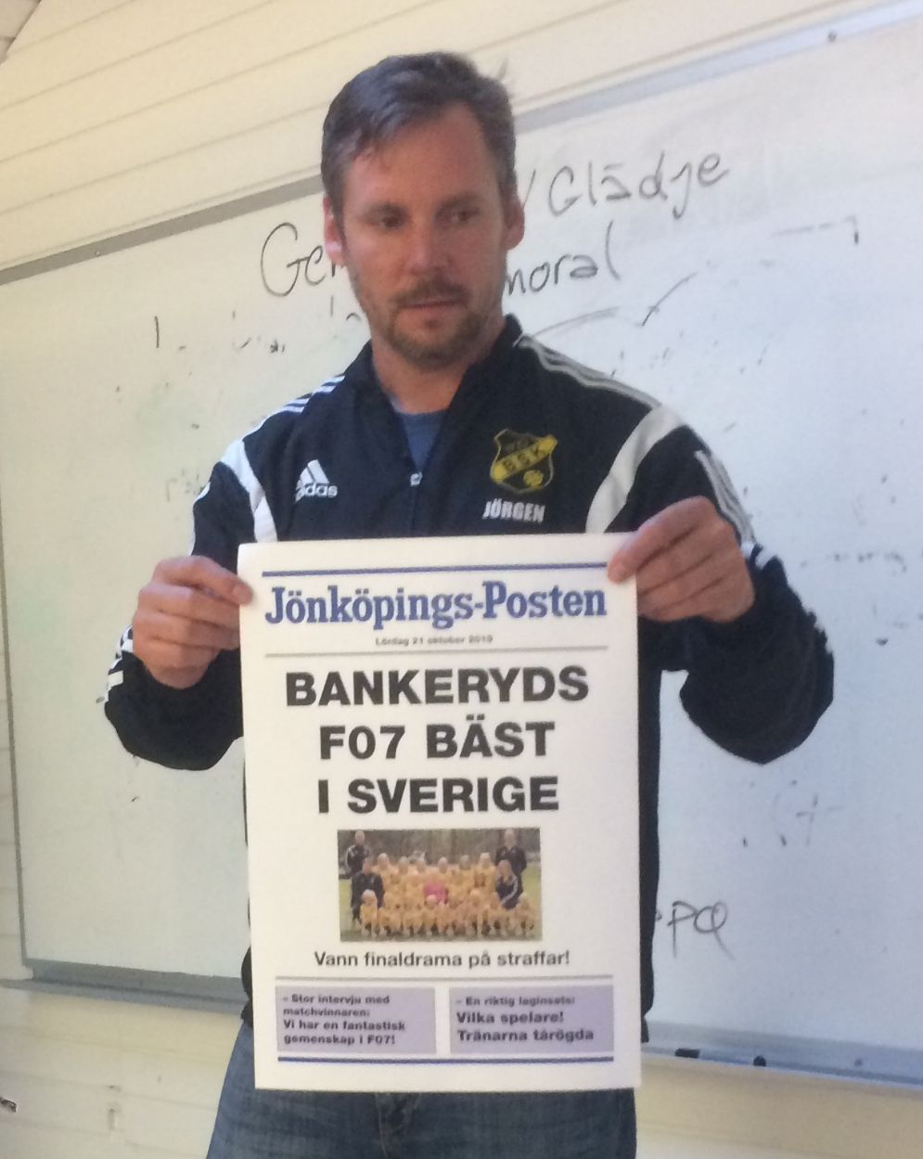
Tack!

